Slide 1


STUDENTS MANAGEMENT SYSTEM
TROJANS
ALISTAR Andreea 334CA
GROAPA Mihai 334CA
NEGRU Cristian 332CA
BLEBEA Horia 334CA

Slide 2
→ SCOPUL PROIECTULUI
Sistemul de gestiune a studentilor permite o buna organizare a studentilor si se adreseaza unui numar nelimitat de universitati.
In cadrul unei universitati se poate stabili o ierarhie impartind studentii in functie de facultate, departament, an de studiu si grupa.
Gestiunea se face in mod transparent, prin intermediul unei interfete.
→ ACTORII
In cadrul acestui sistem exista 4 tipuri de actori, fiecare benficiind de anumite facilitati de utilizare:
ADMINISTRATORII DE SERVER
adaugarea, editarea profilului si stergerea universitatilor
crearea de cont pentru administratori la nivelul fiecarei universitati
editarea informatiilor ce tin de administratori
ADMINISTRATORI
adaugarea, editarea si stergerea facultatilor, departamentelor pentru universitatea de care apartine
crearea conturilor de secretara si completarea informatiilor de profil
stabilirea numarului de ani de studiu la fiecare departament si completarea planului de invatamant

Slide 3
SECRETARELE
adaugarea, editarea si stergerea de grupe si studenti pentru anul pe care il reprezinta
crearea conturilor de student si completarea informatiilor de profil
adaugarea de note pentru fiecare student al anului pe care il reprezinta
STUDENTII
vizualizarea informatiilor personale
vizualizare situatie scolara
→ TEHNOLOGII FOLOSITE
Pentru realizarea aplicatiei am folosit limbajul JAVA, interfata cu utilizatorul am scris-o cu ajutorul framework-ului Swing, implementand manual fiecare fereastra afisata.
Pentru stocarea informatiilor am folosit baze de date MySQL prin intermediul aplicatiei PHPMyAdmin pentru a fi plasate in internet.
De asemenea, incarcarea imaginilor pe server se face prin intermediul unui script scris in PHP.

Slide 4
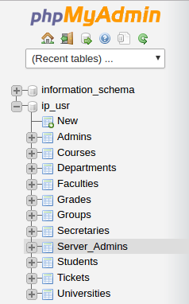
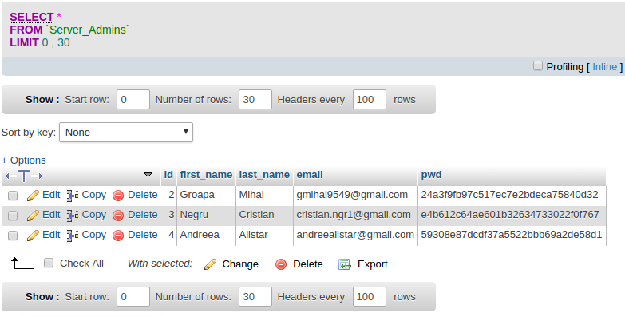
ORGANIZAREA BAZEI DE DATE
Baza de date are rolul de a stoca in mod permanent informatiile utilizatorilor si de asemenea de a face distinctia intre rolurile acestora. Aceasta este stocata in internet pentru a permite autentificarea oricator utilizatori.
In baza de date parolele utilizatorilor sunt criptate. De asemenea de la aplicatie catre server parolele circula criptate (in vederea autentificarii de exemplu).
STRUCTURA BAZEI DE DATE
Structura BD
Exemplu : Tabela cu administratorii de server

Slide 5
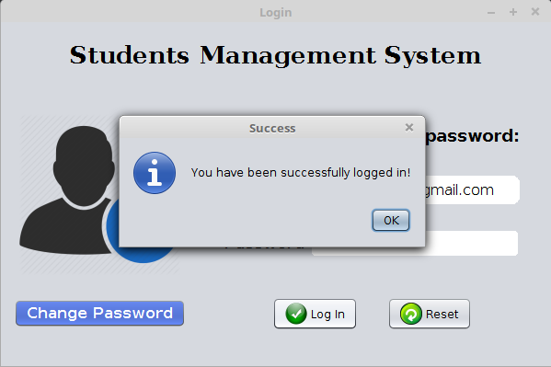
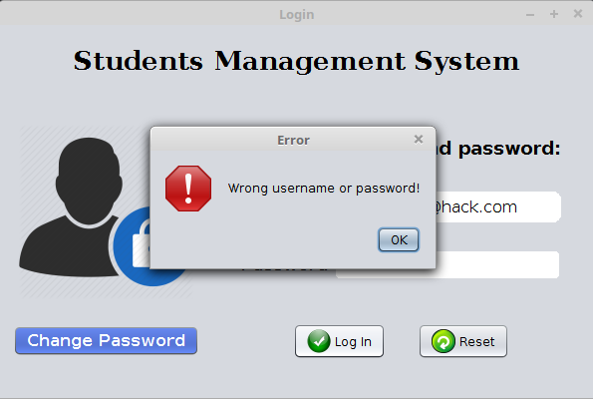
→ AUTENTIFICARE
Procesul de autentificare este primul pas in utilizarea aplicatiei. In fereastra ce apare se va introduce email-ul asociat utilizatorului si parola.
La apasarea butonului de Log In se va trimite o cerere catre baza de date prin care se verifica corectitudinea datelor introduse (corespondenta email-parola).
Exista o singura fereastra de autentificare astfel ca sistemul va determina inspectand pe rand cele 4 tabele destinate utilizatorilor tipul celui care se autentifica. De asemenea sistemul asigura unicitatea adresei de email in cadrul sistemului.

Slide 6
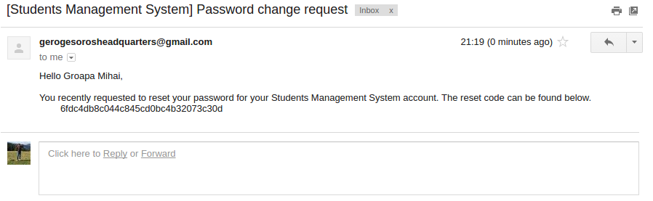
→ RESETARE PAROLA
Functia de Resetare parola presupune trimiterea de la server a unui cod generat random de 32 de caractere pe email-ul utilizatorului, introducerea acestui cod in campul destinat urmata de tastarea noii parole.
Parola trebuie sa respecte urmatoarele constrangeri : minim 6 caractere, (alfa-numerice + anumite simboluri precum *, $, # etc).
Daca parola respecta constrangerile, exista egalitate intre cele doua parole si codul de resetare este cel primit prin email, resetarea a fost autentificata cu succes.
Primirea codului de resetare (de la server) pe email

Slide 7
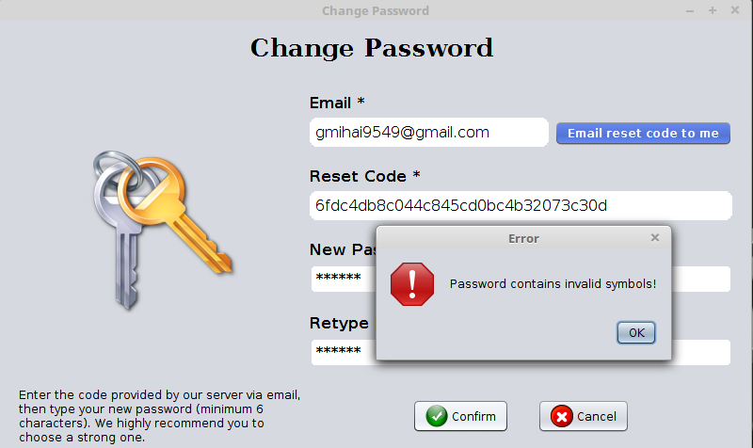
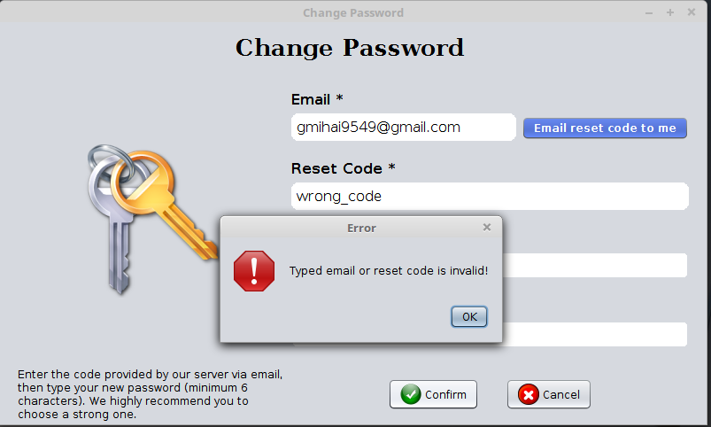
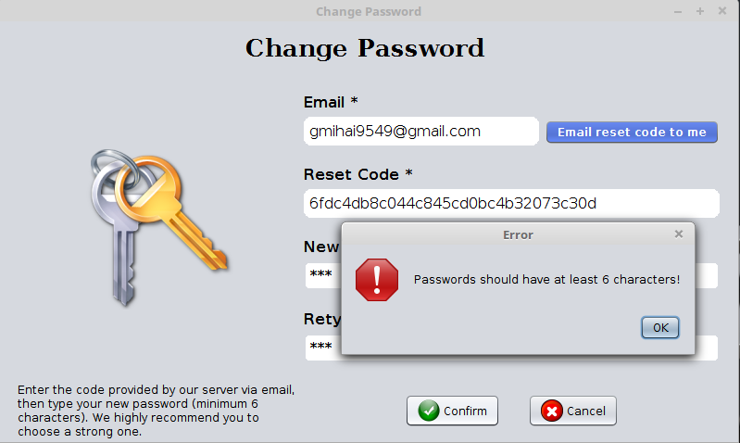
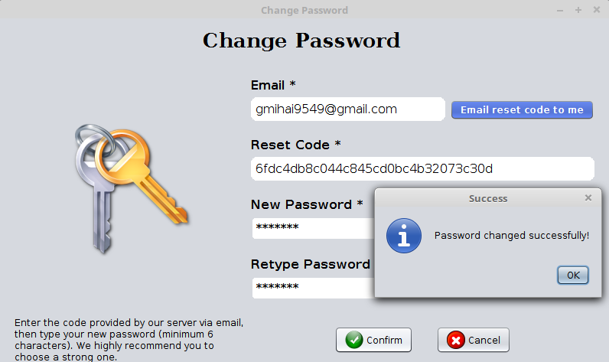
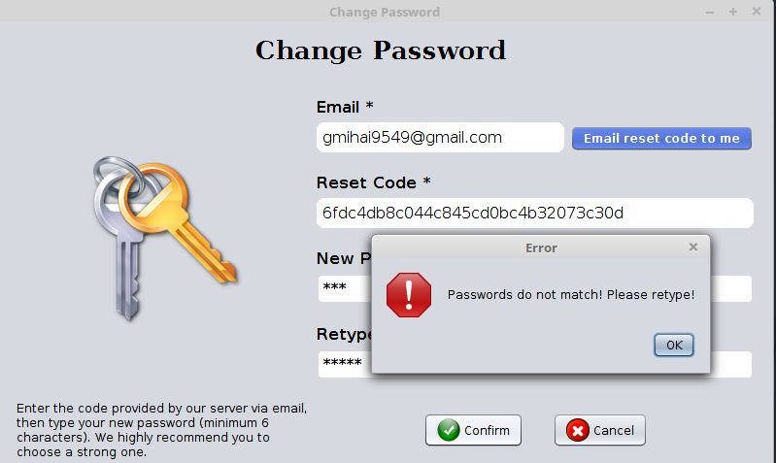
RESETARE PAROLA

Slide 8
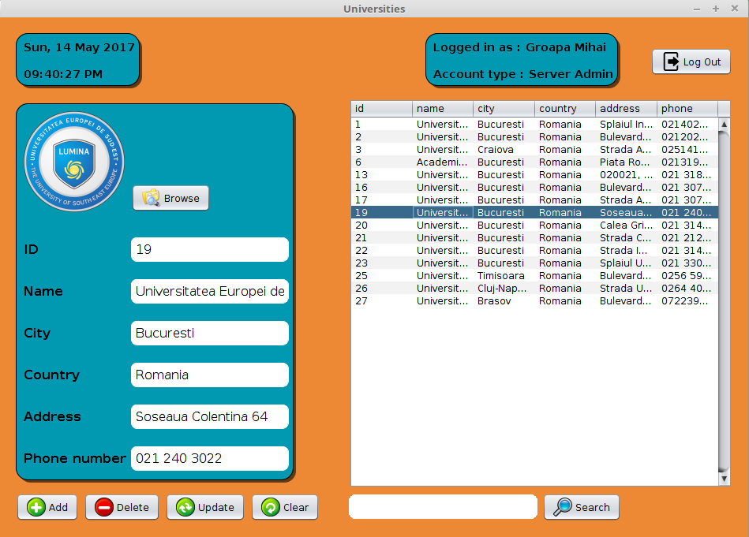
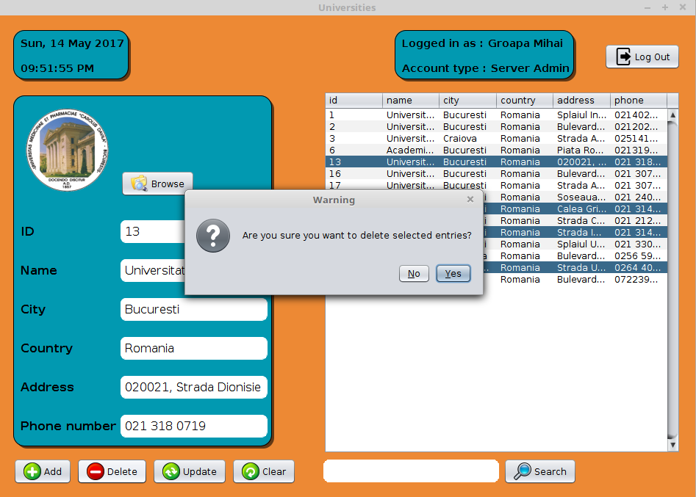
→ ADMINISTRATORUL DE SERVER
Dupa autentificare cu datele unui administrator de server, apare o fereastra in care pot fi selectate universitatile existente in sistem, editate, sterse si adaugate altele noi. Navigarea se poate face fie prin sagetile Up-Down, fie apasand cu mouse-ul pe intrarea din tabel dorita.
La stergere, pot fi selectate mai multe intrari deodata apasand CTRL si selectand cu mouse-ul.
De asemenea, este posibila sortarea pe coloane in tabela afisata, precum si cautarea unui String.
SELECTARE UNIVERSITATE
STERGERE UNIVERSITATI

Slide 9
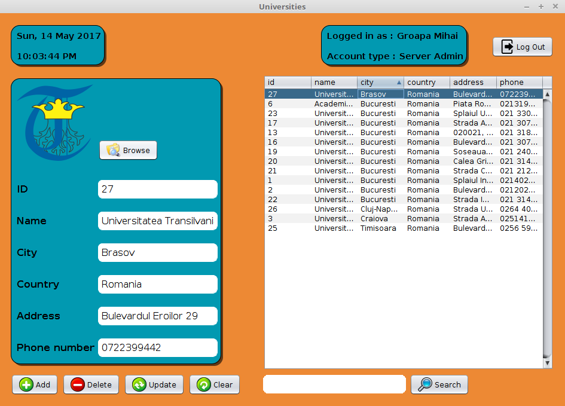
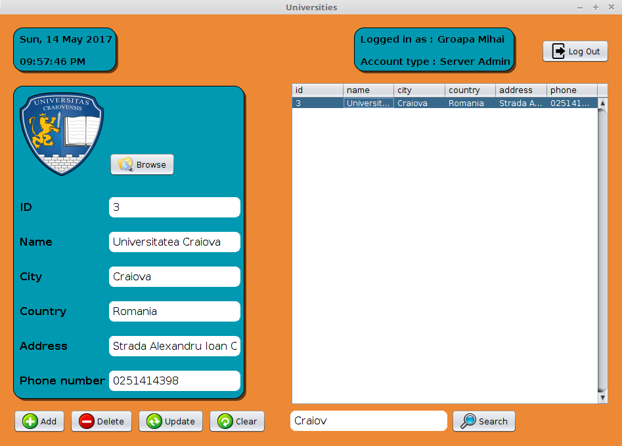
CAUTARE UNIVERSITATE
Preconditie: Se presupune ca utilizatorul este autentificat in sistem pentru a efectua actiunile:
(1) Utilizatorul introduce in casuta de cautare sirul dorit. (2) Apasa butonul ’Search’. (3) Programul pastreaza in tabela doar liniile care contin sirul cautat. (4) Utilizatorul sterge cuvantul din casuta si in tabel apar toate intrarile.
SORTARE TABELA

Slide 10
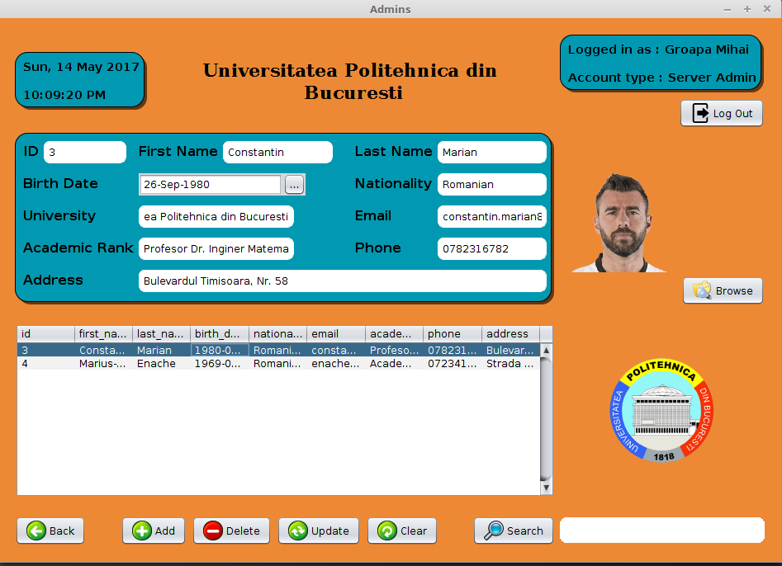
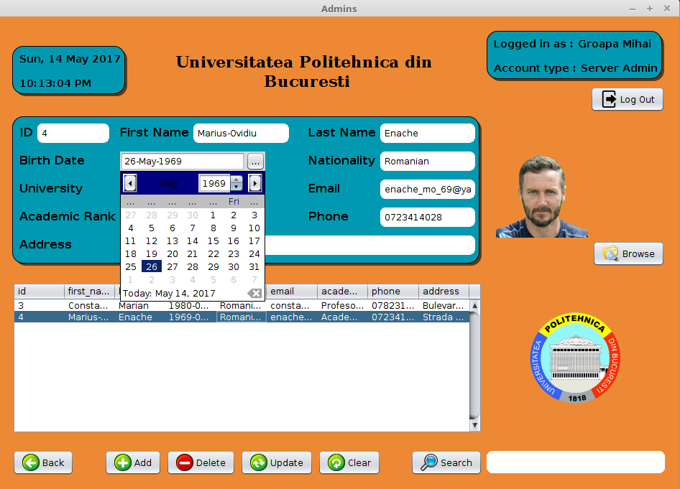
→ ADMINISTRATORUL DE SERVER
Se observa in partea de jos existenta butoanelor de adaugare, sterge, editare, golire field-uri si caseta de cautare.
Sortarea se realizeaza selectand o coloana din capul de tabela.
Pentru a viziona mai multe detalii despre o universitate (administratorii inscrisi) se apasa dublu click pe intrarea aferenta din tabela si se va face trecerea catre o noua fereastra. Acelasi principiu se aplica si in cazul altor tabele din cadrul aplicatiei.
VIZUALIZARE INFORMATII ADMINISTRATORI
SELECTARE DATA

Slide 11
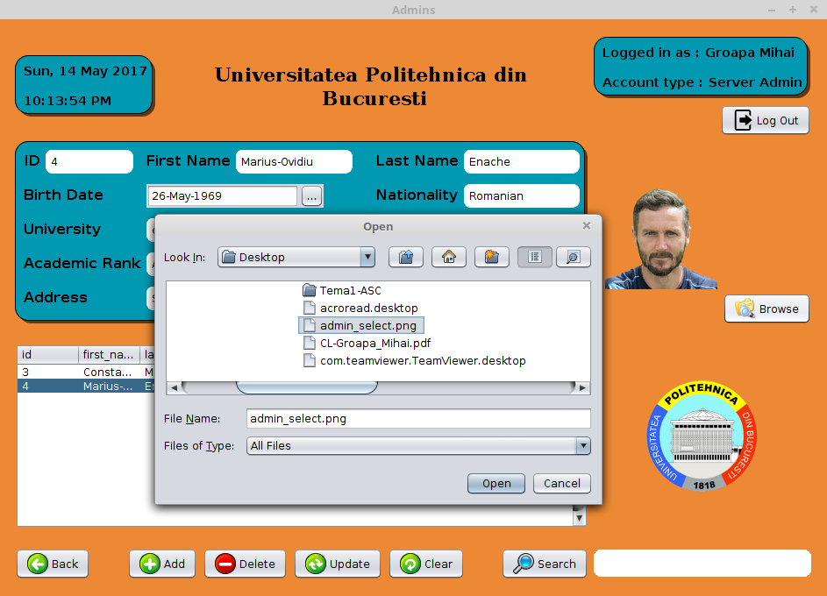
Pentru eficienta de introducere a datelor, am folosit un obiect de tip calendar astfel incat selectia se face cu usurinta.
Apasarea butonului de browse declanseaza aparitia ferestrei de selectare imagine din computer.
Se remarca aparitia unui buton nou (Back). Dand click pe acest buton se revine la fereastra anterioara (cea cu universitati).
FEREASTRA DE BROWSE

Slide 12
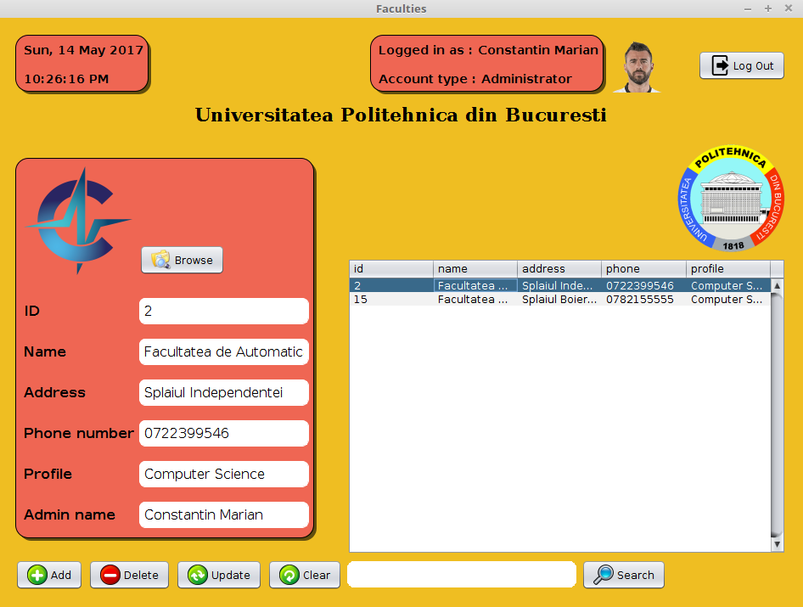
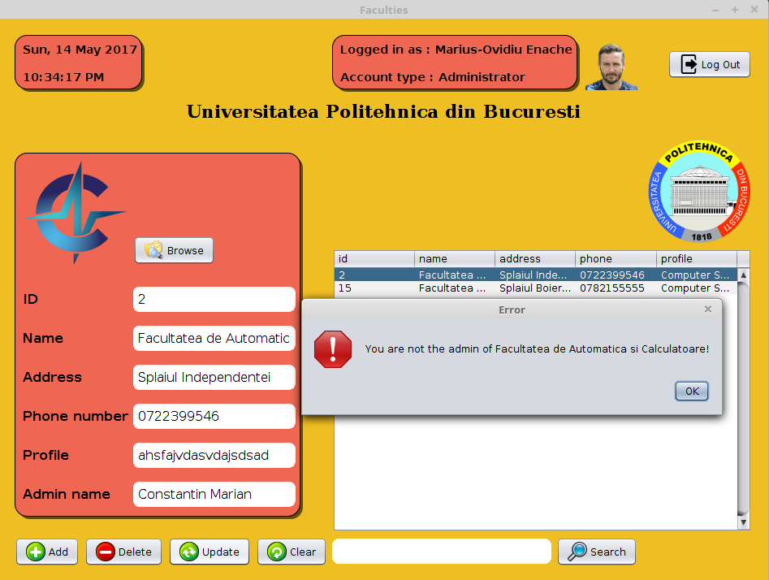
→ ADMINISTRATOR
Odata autentificat ca Administrator, se pot adauga facultati, departamente etc in cadrul Universitatii de care apartine.
De asemenea, editarea informatiilor despre o facultate adaugata de un alt administrator nu este posibila.
In schimb, acesta poate crea oricate facultati pe care sa le administreze.
SELECTARE FACULTATE
INCERCARE DE EDITARE FRAUDULOASA

Slide 13
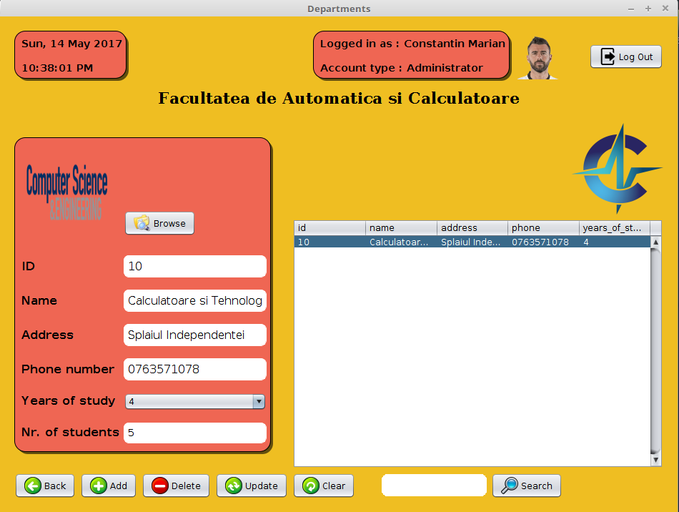
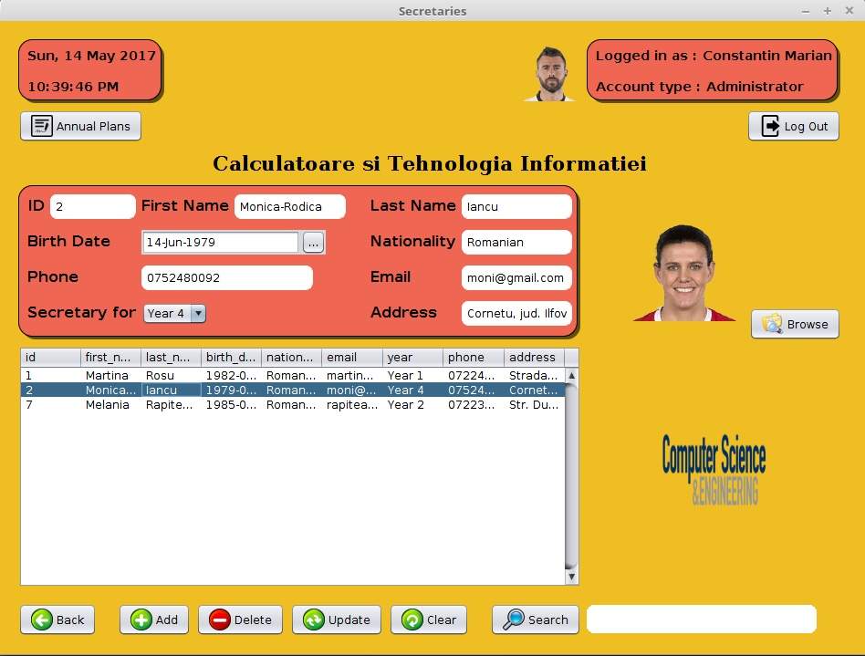
SELECTARE DEPARTAMENT
CREARE CONTURI SECRETARA

Slide 14
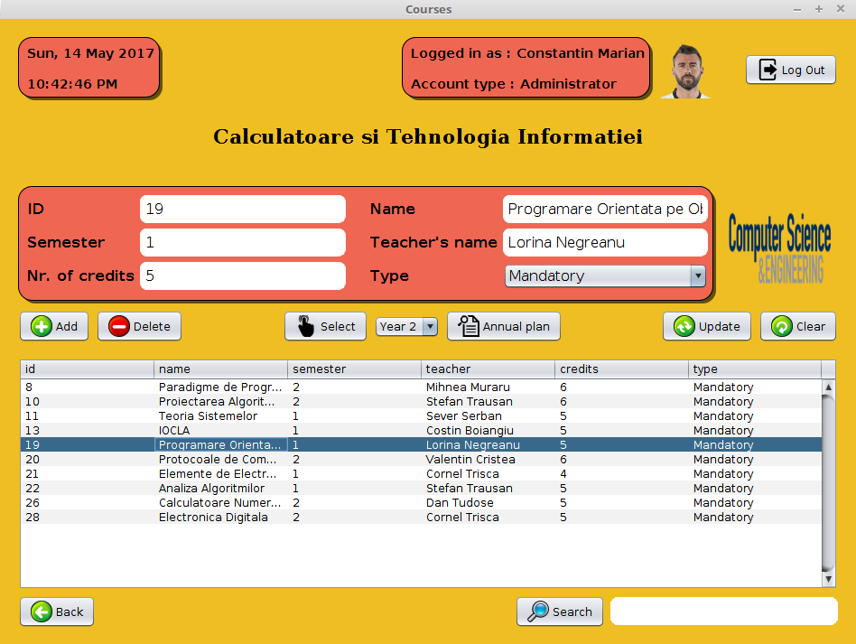
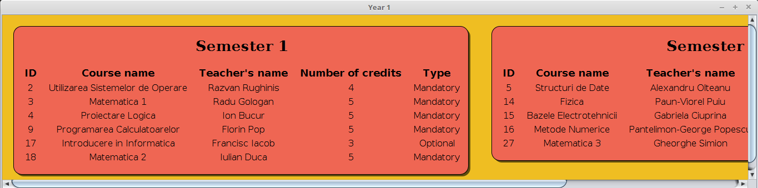
Creare planuri de invatamant
Vizualizare plan de invatamant

Slide 15
→ ADMINISTRATOR
Pentru un departament creat, administratorul stabileste cati ani de studiu sunt. De asemenea se poate observa ca sistemul ii ofera numarul de studenti inscrisi la acel departament (rol statistic).
Tot administratorul hotaraste anul de care se va ocupa o secretara anume, la crearea contului acesteia.
El inregistreaza materiile si toate detaliile organizatorice pentru fiecare semestru.
→ SECRETARA
In primul rand, o secretara poate crea, sterge si redenumi grupele pentru anul de care raspunde.
Selectia studentilor se face in functie de grupa.
Apasarea dublu click pe o intrare din tabela va deschide fereastra de completare note pentru studentul selectat.

Slide 16
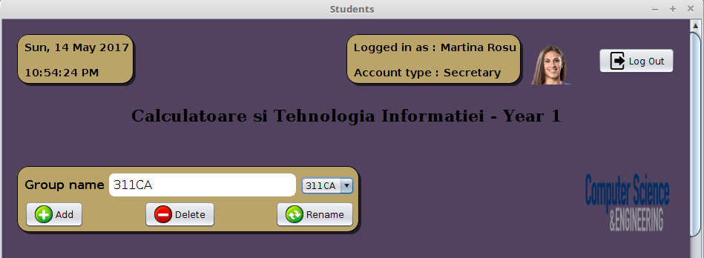
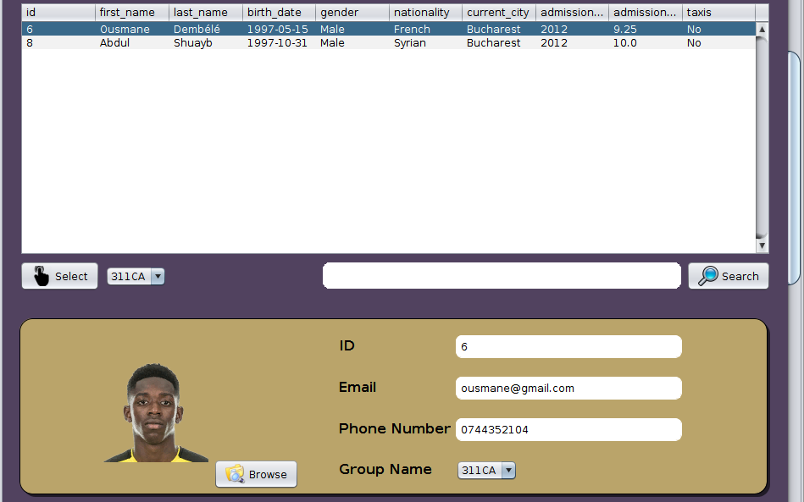
INFORMATII GRUPE
SELECTARE STUDENT

Slide 17
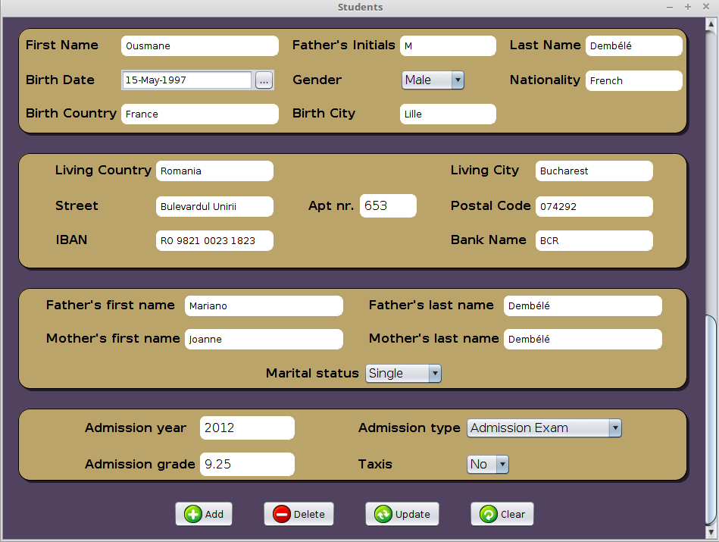
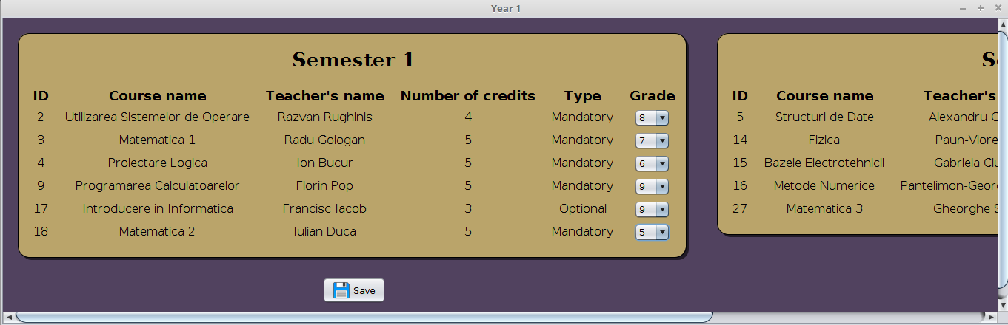
COMPLETARE NOTE STUDENT
INFORMATII STUDENT

Slide 18
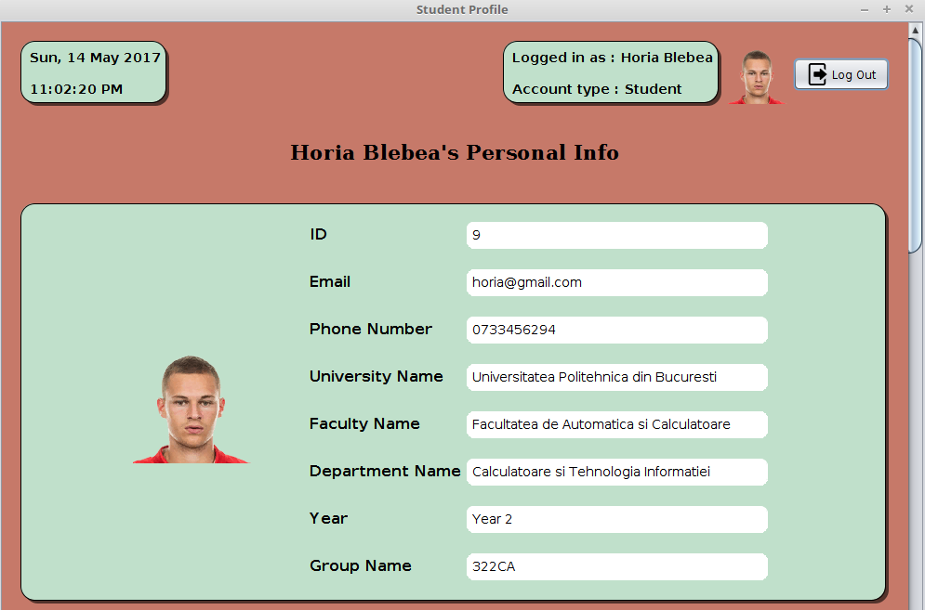
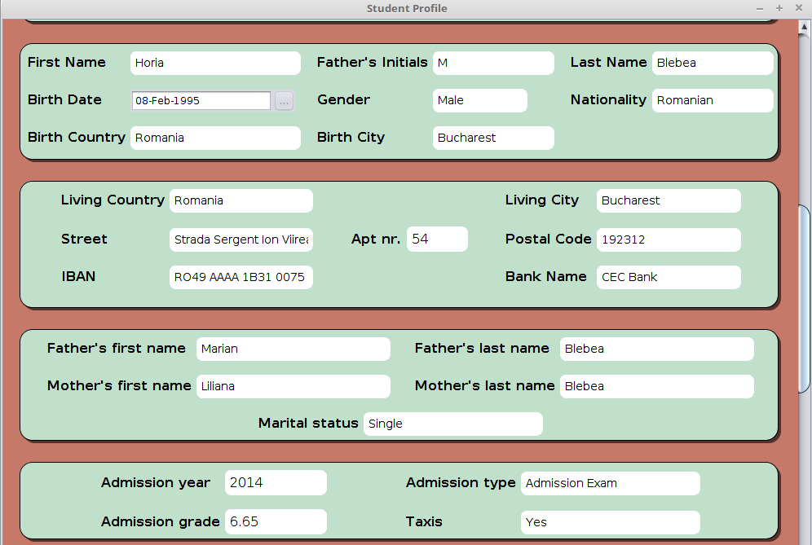
→ STUDENT
Studentul este cel mai limitat din punct de vedere al actiunilor pe care le poate realiza folosind aplicatia : el doar se autentifica, isi vizualizeaza informatiile de profil (fara drept de editare, functionalitate asigurata de secretara) si de asemenea isi vizioneaza situatia scolara. De asemenea isi poate reseta parola, ca oricare alt user.
Informatii profil student
Informatii profil student

Slide 19
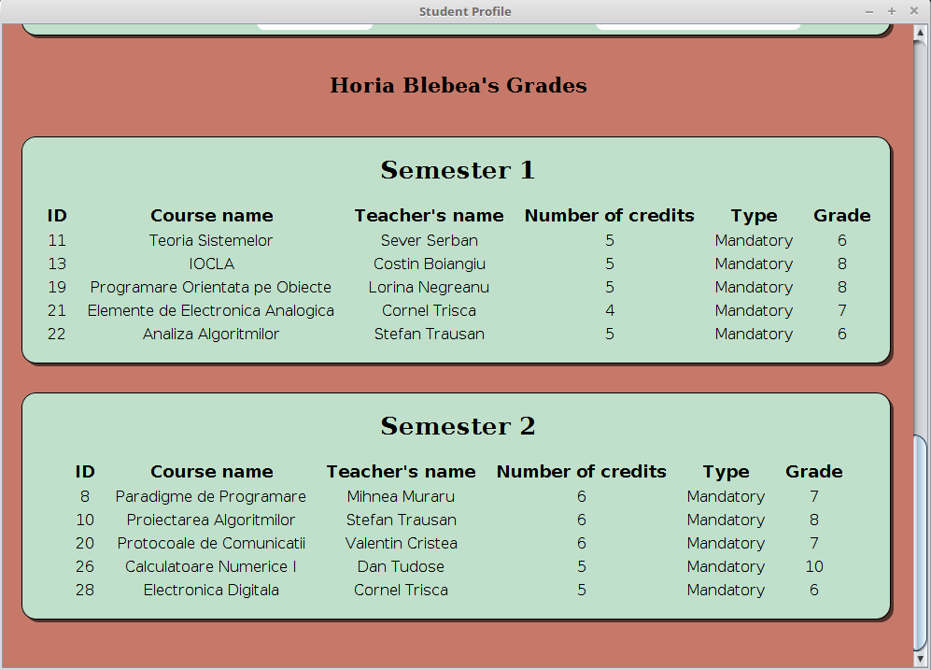
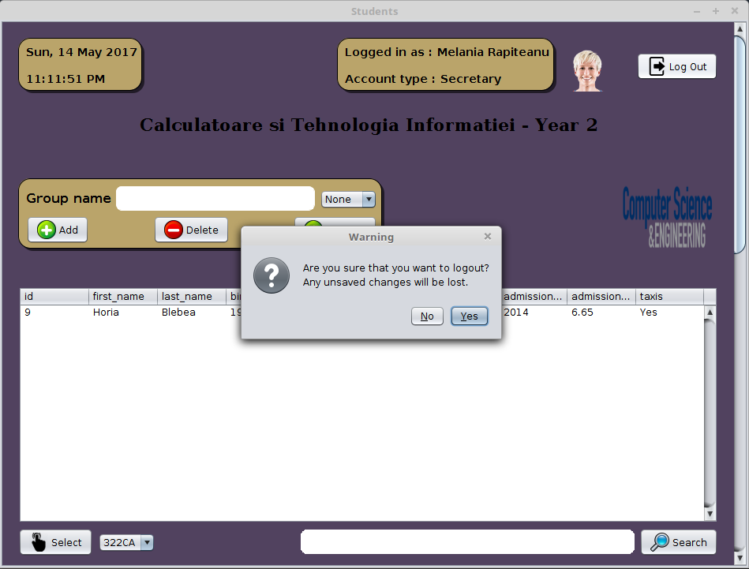
LOG OUT
Apasand butonul de Log Out utilizatorul va fi intrebat daca doreste sa faca acest lucru, anumite modificari putand fi pierdute.
Acelasi warning apare si daca ar fi apasat butonul de inchidere al ferestrei.
NOTE STUDENT

Slide 20
OBSERVATII !!
Imaginile utilizatorilor si logo-urile sunt stocate online. Pentru eficienta, imaginile se descarca intr-un director creat automat in home-ul user-ului ce foloseste aplicatia. Daca imaginea se gaseste in acest folder, ea nu va mai fi descarcata de pe server.
Imaginile sunt redenumite de aplicatie in functie de timpul sistemulu pentru a evita conflicte de nume.
Aplicatia trateaza si alte erori posibile in afara celor prezentate. De exemplu : numar de telefon invalid, adresa de email gresita, data formate gresit (numai din spatii, tab-uri), lipsa conexiune la internet, incercarea de adaugare a unei adrese de email deja asociate cu un cont etc.
Tot pentru interfata, elementele unei interfete sunt create o singura data, la primul acces din sesiunea curenta. Ulterior vor fi refolosite.

Slide 21
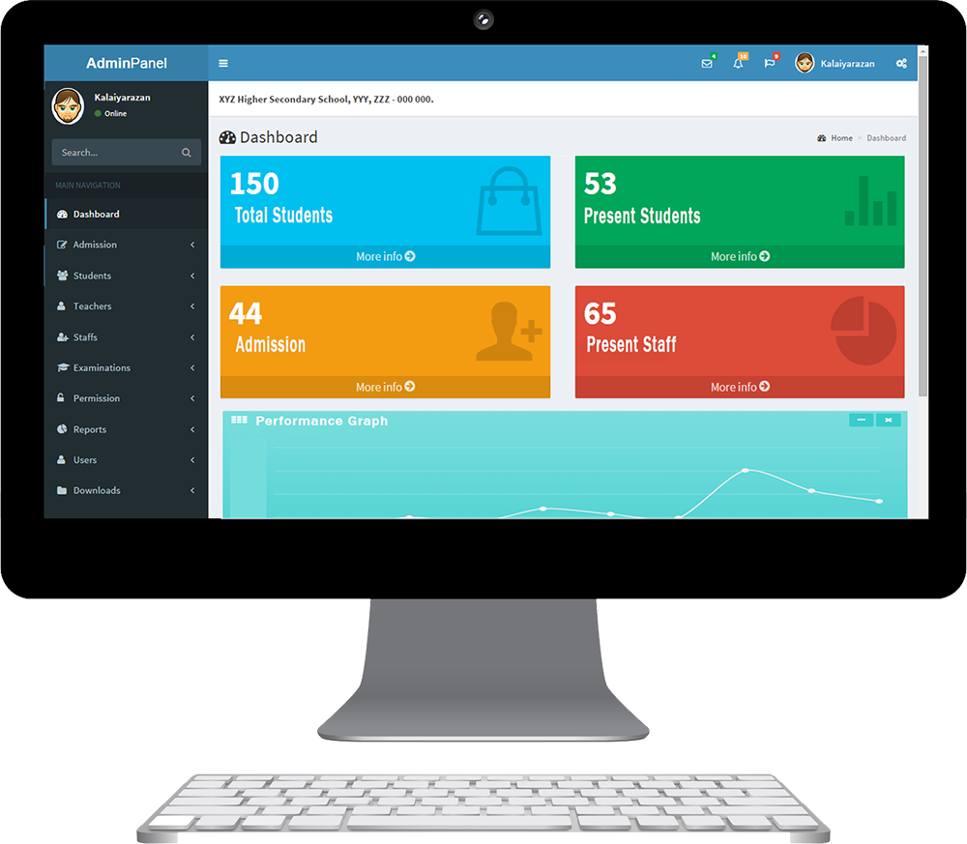
CU ce ne diferentiem?
Nu exista un sistem de baze de date perfect, fiecare are propriul set de caracteristici si neajunsuri.
Aplicatia propusa este complexa intrucat permite centralizarea datelor din mai multe Universitati si se muleaza pe cerintele utilizatorilor (usor de cautat, usor de manipulat).
In plus, se poate realiza o statistica la nivelul fiecarei Universitati, la final putandu-se compara cu rezultatele obtinute la celelalte Institutii.
Produse similare:
Produse similare exista la nivel de facultate, precum platforme Web (moodle). Diferenta dintre alte produse existente pe piata si aplicatia propusa consta in aducerea in prim plan a unui sistem intuitiv ce satisface nevoile academice ale oricarei Institutii.
AVANTAJE:
Stocarea pe disc a imaginilor accesate anterior
Elementele interfetelor sunt create doar la primul acces in sesiunea curenta la fereastra respectiva, ulterior continutul lor se modifica dinamic.
Gestiune facila, interfata usor de manipulat.

